Slide 1


《教学状态数据分析报告》解读
——用事实和数据说话
教育部评估中心 信息处
2020年1月

Slide 2
CONTENTS
2
3
1
数据分析报告使用说明
数据分析报告主要内容
如何做好数据分析报告工作

Slide 3
数据分析报告使用说明

Slide 4


合格评估 —— 数据先行
参评院校
填报教学基本状态数据
高等教育质量监测国家数据平台
评估中心
围绕指标体系、质量标准开展数据分析
Notes:
审核评估与以往不同的最显著的创新之一就是数据先行，数据平台一手托两家，既支撑自评报告，又提供数据分析报告

Slide 5
合格评估—— 数据先行
学校的数据画像
自评报告的浓缩和补充
数据和事实说话
数据背后的故事
Notes:
经过几年实践，我们对分析报告的定位和作用，可以用以下四句话进行总结

Slide 6
服务对象—— 参评学校评建基础
科学管理
常态监测、自我评估，完善内部质保体系
以数据平台为抓手，启动自评自建工作
支撑自评
支撑撰写自评报告，二者数据基本一致
辅助精细化管理，开展科学决策
Notes:
6

Slide 7
服务对象—— 参评学校评建基础
多方筹措资金，保障教学投入
学校坚持教学投入优先、教学建设先行的原则，建立保障教学经费投入的长效机制。一是日常教学经费优先保障，纳入年度经费预算。二是专项经费优先安排。如2012-2014年，学校在“985工程”专项和中央修购专项中累计分别安排2576万元和12960万元支持本科教学。三是积极争取竞争性项目经费。2012-2014年，争取国家和省级“本科教学工程”、“基础学科拔尖学生培养试验计划”、“人才培养基地”等经费8544.5万元投入本科教学。四是拓展教学经费来源，广泛争取校友和社会各界的捐赠投入本科教学，如华振会计师事务所每年设立的 “某某杯”管理案例分析全国十强邀请赛等。2012-2014年，累计投入本科教学经费36438.74万元，本科教学日常运行经费从3449万元提高到5756.75万元，占经常性预算内教育事业费与学费收入之和的比例从8.5%提高到14.8%，生均本科教学日常运行支出逐年增长。
学校逐渐形成了一套多模式组合的教学经费分配机制。从学校层面，综合考虑学生数和教学贡献率划拨教学日常运行经费，在保障正常教学运行的前提下，鼓励学院多开课、开好课、跨学科开课；专项经费采用竞争性项目管理模式，通过立项、申请、专家评审的方式划拨，“多做事、多给钱”，鼓励学院积极开展教学改革，加强教学建设。从学院层面，根据年度本科教学工作计划和经费预算“统筹管理、专款专用”教学经费；“额度+进度”模式管理专项经费，根据各项目的执行进度和执行效果调整经费划拨额度和进度，有效地提高经费使用效率和效益。
多年来，学校教学经费投入相对充足，使用效益显著，为教学建设和日常教学运行提供有力保障，有力推动影响本科教学质量的关键领域和关键环节的改革创新。如通过2011-2015年教学实验室专项建设，学校公共基础教学设施和教学实验室仪器设备条件得到切实改善，陈旧的仪器设备得到更新，不足的台套数得到补充，有效保障了实验课程的顺利开设，提高了实验教学效果，为进一步深化实验教学改革，提高实验教学水平奠定了坚实的基础。（800字） 总篇幅：8万9千字
Notes:
7

Slide 8
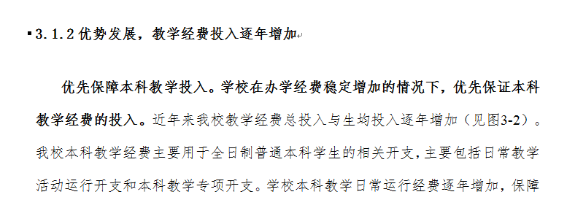
服务对象—— 参评学校评建基础
总篇幅：7万5千字
Notes:
8

Slide 9
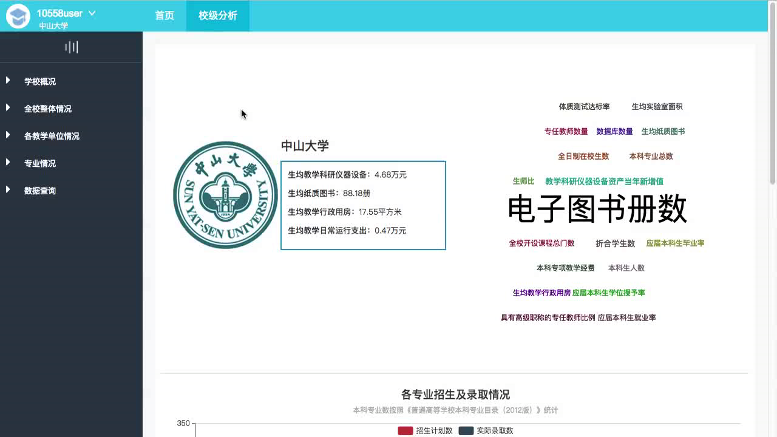
服务对象 —— 参评学校质量监测
强大数据分析功能，实现高校教学质量常态监测！
Notes:
——服务于质量常态监测，如何服务学校，强大的数据分析内容，可以支撑学校校内专业评估，专业质量监测
9

Slide 10
服务对象 —— 评估专家提高效率
提升信度
进校考察中，对学校提出好的意见和建议；
明确突出的问题，确定考察的重点；
提高效度
了解学校机构设置和人员情况，确定进校访谈的对象。
以数据和事实为依据，支撑专家判断。
Notes:
其中，应用最早、也最完善的是服务于院校评估——客观性、专业化、科学性；
自评报告+数据分析报告+主观判断。
数据只是参考，不决定结论；
数据的真实性需进行考察，
10

Slide 11
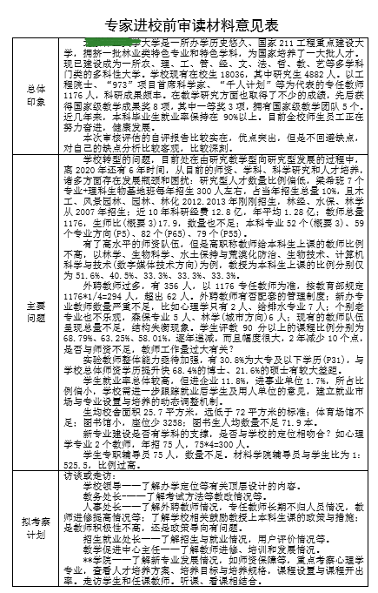
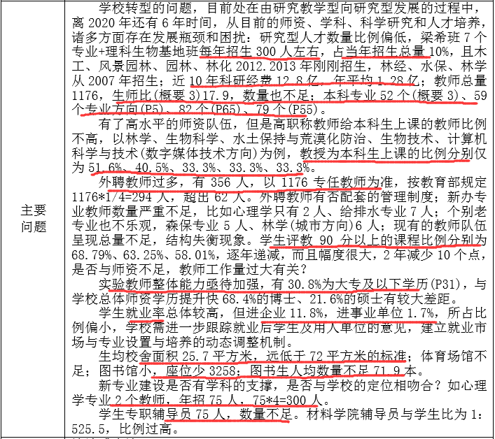
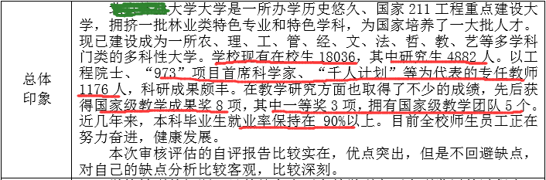
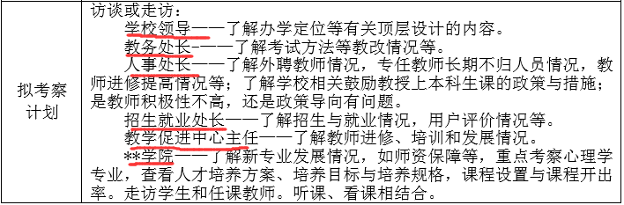
服务对象 —— 评估专家提高效率

Slide 12
数据分析报告主要内容

Slide 13
报告由两大部分组成，约2.5万字
学校基本情况
学校概要数据
量化指标概况
43个分析项目
36张表格
合格评估基本数据
7章20节
4张图表
1个自我补充说明

Slide 14
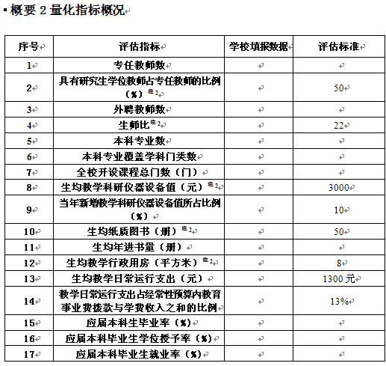
报告结构1——学校概要数据
兜住底线，不能低于标准；
多年数据横向比较

Slide 15
报告结构2——合格评估基本数据
1.1 办学定位
1.2 培养目标
1.3 人才培养中心地位
1.定位与目标
4.培养过程
4.1 教学改革
4.2 课堂教学
4.3 实践教学
4.4 第二课堂
2.1 数量与结构
2.2 教育教学水平
2.3 教师教学投入
2.4 教师发展与服务
2.教师队伍
5.学生发展
5.1 招生及生源情况
5.2 学生指导与服务
5.3 学风与学习效果
5.4 就业与发展
3.1 教学经费
3.2 教学设施
3.3 专业设置与培养方案
3.4 课程资源
3.5 社会资源
3.教学资源
6.质量保障
6.1 教学质量保障体系
6.2 质量监控
6.3 质量信息及利用
6.4 质量改进
自选特色项目
6项目、24要素，教学基本状态数据平台 —— 数据支撑度75%

Slide 16
报告结构2——合格评估基本数据
指标体系
分析报告
一级指标 | 二级指标 | 观测点
2.教师队伍 | 2.1 数量与结构 | (1)生师比
 |  | (2)队伍结构
 | 2.2教育教学水平 | (1)师德水平
 |  | (2)教学水平
 | 2.3培养培训 | 培养培训
2.教师队伍
2.1数量与结构
2.1.1学校专任教师数量、生师比及主讲教 师情况
2.1.2教师队伍职称、学位、年龄分布
2.1.3各教学单位教师数、本科生数
2.1.4各专业专任教师数及职称、学位、年龄分布
2.1.5各专业授课教师数及职称、学位、年龄分布
2.2 教育教学水平
2.3教师培养培训（教师培训进修交流情况）

Slide 17
章节示例——教师队伍
1.学校专任教师数量、生师比及主讲教师情况
项目 |  | 数量 | 基本要求
专任教师 | 总计 | 447 | /
 | 其中：具有硕士学位 | 233 | /
 | 具有博士学位 | 9 | /
 | 双师型 | 51 | /
 | 具有硕博学位比例 | 54.14 | 50
外聘教师 | 总计 | 52 | /
生师比 |  | 23.61 | 22
主讲本科课程教师数 | 总计 | 491 | /
 | 其中：符合岗位资格人数 | 480 | /
 | 符合岗位资格人数比例 | 97.76 | 90%
师资总数 |  | 462 | /
师资配备超出标准
Notes:
从全校、院校、专业多个视，角逐层细化考察学校的师资队伍情况

Slide 18
章节示例——教师队伍
2. 教学单位教师与本科生情况
生师比：23.61
序号 | 单位 | 专任教师 |  |  |  |  |  |  | 外聘 教师数 | 本科生数 | 本科生与专任教师之比
 |  | 总数 | 具有高级职称教师 |  | 35岁以下青年教师 |  | 近五年新增教师
 |  |  | 数量 | 比例（%) | 数量 | 比例（%) | 数量 | 比例（%)
1 | 政史系 | 38 | 15 | 39.47 | 16 | 42.11 | 3 | 7.89 | 3 | 708 | 18.63
2 | 数学系 | 19 | 7 | 36.84 | 5 | 26.32 | 4 | 21.05 | 4 | 468 | 24.63
3 | 物理系 | 19 | 5 | 26.32 | 11 | 57.89 | 1 | 5.26 | 7 | 587 | 30.89
4 | 生物系 | 18 | 9 | 50 | 6 | 33.33 | 4 | 22.22 | 1 | 474 | 26.33
5 | 经管系 | 21 | 3 | 14.29 | 14 | 66.67 | 1 | 4.76 | 3 | 181 | 8.62
6 | 美术系 | 34 | 13 | 38.24 | 9 | 26.47 | 2 | 5.88 | 6 | 957 | 28.15
7 | 蒙文系 | 19 | 5 | 26.32 | 8 | 42.11 | 0 | 0 | 0 | 269 | 14.16
8 | 计算机系 | 26 | 11 | 42.31 | 10 | 38.46 | 2 | 7.69 | 3 | 790 | 30.38
9 | 音乐系 | 52 | 18 | 34.62 | 15 | 28.85 | 0 | 0 | 10 | 670 | 12.88
10 | 政史系 | 38 | 15 | 39.47 | 16 | 42.11 | 3 | 7.89 | 3 | 708 | 18.63
Notes:
审核评估不再是水平评估，重点从外延转向内涵，对于师资的数据分析，也从去全校整体生师比这一个概念，拓展到教学单位

Slide 19
章节示例——教师队伍
生师比23.61
3. 各专业专任教师与本科生情况
专业层面专任教师分布不平衡
序号 | 专业 代码 | 专业 名称 | 专任教师 |  |  |  |  |  |  | 本科生数 | 本科生与专任教师之比
 |  |  | 总数 | 具有高级职称教师 |  | 35岁以下青年教师 |  | 近五年新增教师
 |  |  |  | 数量 | 比例(%) | 数量 | 比例(%) | 数量 | 比例(%)
1 | 020101 | 经济学 | 13 | 10 | 76.92 | 0 | 0 | 2 | 15.38 | 440 | 33.85
2 | 020302 | 金融工程 | 8 | 3 | 37.5 | 3 | 37.5 | 3 | 37.5 | 230 | 28.75
3 | 020304 | 投资学 | 6 | 1 | 16.67 | 1 | 16.67 | 1 | 16.67 | 337 | 56.17
4 | 020401 | 国际经济与贸易 | 16 | 8 | 50 | 0 | 0 | 1 | 6.25 | 958 | 59.88
5 | 030101K | 法学 | 16 | 6 | 37.5 | 0 | 0 | 1 | 6.25 | 656 | 41
6 | 030302 | 社会工作 | 11 | 2 | 18.18 | 3 | 27.27 | 2 | 18.18 | 317 | 28.82
7 | 050201 | 英语 | 19 | 3 | 15.79 | 3 | 15.79 | 5 | 26.32 | 579 | 30.47
Notes:
工业大学的一组数据
产品设计专业，3位老师，361名学生，本科生与专业教师指标为120.33。

Slide 20
章节示例——教师队伍
4. 各专业授课教师数及职称、学位、年龄分布
序号 | 专业名称 | 专业设置年限 | 授课教师数 |  |  | 具有高级 职称 |  | 具有硕士、博士学位 |  | 35岁以下青年教师
 |  |  | 总数 | 本学院授课教师数 | 外学院授课教师数 | 数量 | 比例 （%） | 数量 | 比例 （%） | 数量 | 比例 （%）
1 | 思想政治教育 | 2009 | 18 | 15 | 3 | 11 | 61.11 | 13 | 72.22 | 6 | 33.33
2 | 学前教育 | 2011 | 53 | 40 | 13 | 23 | 43.4 | 26 | 49.06 | 17 | 32.08
3 | 小学教育 | 2011 | 17 | 16 | 1 | 12 | 70.59 | 6 | 35.29 | 3 | 17.65
4 | 体育教育 | 2010 | 26 | 23 | 3 | 14 | 53.85 | 7 | 26.92 | 3 | 11.54
5 | 汉语言文学 | 2009 | 18 | 13 | 5 | 10 | 55.56 | 11 | 61.11 | 4 | 22.22
6 | 中国少数民族语言文学 | 2010 | 14 | 12 | 2 | 3 | 21.43 | 10 | 71.43 | 9 | 64.29
7 | 英语 | 2010 | 23 | 22 | 1 | 10 | 43.48 | 14 | 60.87 | 9 | 39.13
8 | 新闻学 | 2012 | 15 | 13 | 2 | 2 | 13.33 | 12 | 80 | 9 | 60
青年教师数量偏多，原因是什么？

Slide 21
报告结构2——合格评估基本数据
指标体系
分析报告
一级指标 | 二级指标 | 观测点
4.专业与课程建设 | 4.1 专业建设 | (1)专业设置与结构调整
 |  | (2)培养方案
 | 4.2课程与教学 | (1)教学内容与课程资源建设
 |  | (2)教学方法与学习评价
 | 4.3实践教学 | （1）实验教学
 |  | （2）实习实训
 |  | （3）社会实践
 |  | （4）毕业论文与综合训练
4.专业与课程建设
4.1专业建设
4.1.1学科专业基本情况
4.1.2本科专业情况一览表
4.2课程与教学
4.2.1全校课程开设情况
4.2.3全省部级以上在线开放课程情况
4.2.4教育教学研究与改革项目
4.3实践教学（生均实习经费）
4.3.1分专业实验、毕业综合训练情况
4.3.2院系实验技术人员结构情况

Slide 22
章节示例——专业与课程建设
合格评估标准高于国家标准
1. 本科专业情况一览表
序号 | 专业名称 | 优势专业 | 专业设置时间 | 总学时 | 总学分 | 集中实践教学环节学分 | 课内教学学分 | 实验教学学分 | 课外科技活动学分 | 实践教学环节学分所占比例（%）
1 | 汉语言文学 | 无 | 2009 | 2522 | 194 | 41 | 142 | 11 | 0 | 26.8
2 | 新闻学 | 无 | 2012 | 2502 | 191 | 41 | 132 | 18 | 0 | 30.89
3 | 思想政治教育 | 无 | 2009 | 2408 | 189 | 42 | 142 | 5 | 0 | 24.87
4 | 历史学 | 无 | 2010 | 2460 | 191 | 42 | 142 | 7 | 0 | 25.65
5 | 人文地理与城乡规划 | 无 | 2016 | 2436 | 184 | 45 | 129 | 10 | 0 | 29.89
6 | 地理科学 | 无 | 2011 | 2530 | 189 | 47 | 128 | 14 | 0 | 32.28
7 | 学前教育（蒙授） | 无 | 2011 | 2490 | 192 | 41 | 129 | 22 | 0 | 32.81
8 | 小学教育 | 无 | 2011 | 2480 | 190 | 41 | 131 | 18 | 0 | 31.05
9 | 英语 | 无 | 2010 | 2606 | 189 | 41 | 132 | 16 | 0 | 30.16
10 | 数学与应用数学 | 无 | 2009 | 2558 | 194 | 41 | 126.5 | 26.5 | 0 | 34.79
Notes:
探寻专业对教师的培养培训是否到位，是否与学校的办学定位，二级院系和专业的人才培养定位相吻合

Slide 23
章节示例——专业与课程建设
2.全校课程规模情况
学年内开设了1445门课程，共3691门次
课程类别 | 课程门次数 | 课程规模
 |  | 30人及以下课程门次数 | 31-60人课程门次数 | 61-90人课程门次数 | 90人以上课程门次数
专业课 | 2,746 | 1,490 | 1,013 | 238 | 5
公共必修课 | 746 | 59 | 389 | 129 | 169
公共选修课 | 199 | 17 | 37 | 40 | 105
Notes:
公选课的问题

Slide 24
如何做好数据分析报告工作

Slide 25


数据来源——高等教育质量监测国家数据平台
制作方式——模板生成+人工调整
专家进校
补充说明
专家进校期间核实数据并就存疑问题与学校交流。
报告生成
上半年评估高校，数据如有较大变化，可撰写数据补充说明，进校前1个月，提供给评估中心和专家。
数据采集
进校前1个半月生成数据分析报告，与学校沟通确认。
年度数据采集
Notes:
25

Slide 26
下半年评估院校采集要求
1.进校前45天完成采集（7月份系统开放）
2.9-10月上旬评估的院校，时间结点特殊要求：
（1） 时点调整为2019年6月30日（含2020年毕业生）
（2） 新生报到数据需在专家进校前补充落实
（3） 就业数据时间截止到2020年7月31日
（4） 评估结束后需更新相关数据

Slide 27
评估中关键数据需注意的事项
一、专任教师
1. 需满足学校规定教学工作量，即：达到学校考核规定的课时量或指导学生的工作量。当年新聘教师尚未授课，如提供聘用合同可适当放宽。
2. 具有工资发放和五险一金缴纳的银行记录（流水）。
3. 行政人员如未承担教学任务，不予计算。
二、外聘教师
1. 外聘教师需承担教学任务，具有承担教学工作的记录。
2. 具有劳务费发放的银行记录（流水）。
三、教学日常运行支出
以下经费不能计入：
1. 教学和科研专项经费；
2. 后勤保障支出；
3. 301类的工资薪酬支出和303类的对个人和家庭的补助支出，以及部分309或310类的资本性支出；
4. 其他与教学工作无关的支出。
四、工作要求
1.进校评估前或进校评估时，将对学校有关数据进行复核。
2.需提供办公系统（OA）、教务管理系统、人事管理系统、财务管理系统等校内信息系统管理员权限，现场导出数据。
3.提供教师聘用合同、教师个人工资和劳务费银行凭证或流水（细化到个人名单）、档案信息等材料。
Notes:
数据有出处，填报有来源，可以追溯，可以对比，可以积累，形成数据字典。

Slide 28

数据工作要求
加强认识，重视培训做好组织
2. 注意沟通，密切配合提高效率
3. 做好计划，服从全局按时上报
4. 落实责任，认真审核保证质量
5. 严肃纪律，弄虚作假一票否决
Notes:
数据有出处，填报有来源，可以追溯，可以对比，可以积累，形成数据字典。

Slide 29
SUMMARY
专家
学校
中心
分析报告不直接决定评估结果，起到的是参考作用
数据的合理性、真实性，需要接受进校考察的检验和认证
呈现状态、暴露问题，有助于寻找原因、解决问题
Notes:
29

Slide 30

请批评指正!
Thanks

